Slide 1
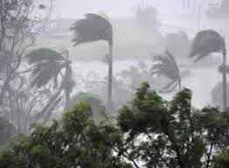
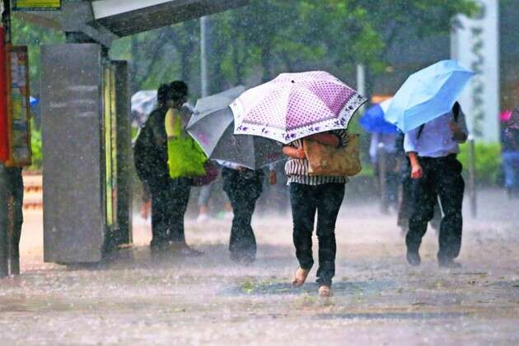
সবাইকে আজকের পাঠে স্বাগত

Slide 2
শিক্ষক পরিচিতি
পাঠ পরিচিতি
বিষয়ঃ বাংলা সাহিত্য
শ্রেণিঃ ৯ম-১০ম
আজকের পাঠঃ বৃষ্টি
কবিঃ ফররুখ আহমদ
সময়ঃ ৫০ মিনিট
তারিখঃ৯-৯-১৯
মোছাঃ শিউলি বেগম
সহকারী শিক্ষক
আরজিদেবীপুর শিয়াল কোট আলিম মাদ্রাসা
পার্বতীপুর, দিনাজপুর।
মোবাইল -০১৭৮৮০৯৩৬২০

Slide 3
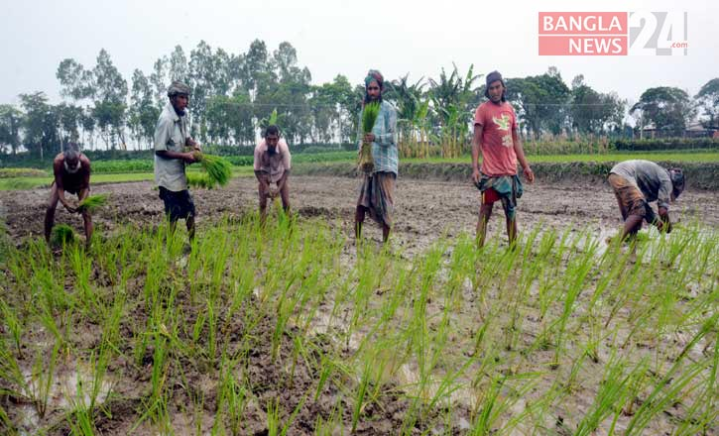
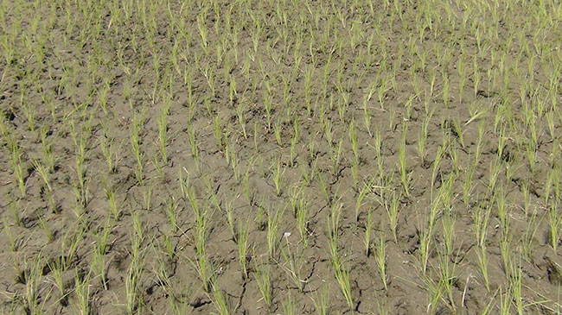
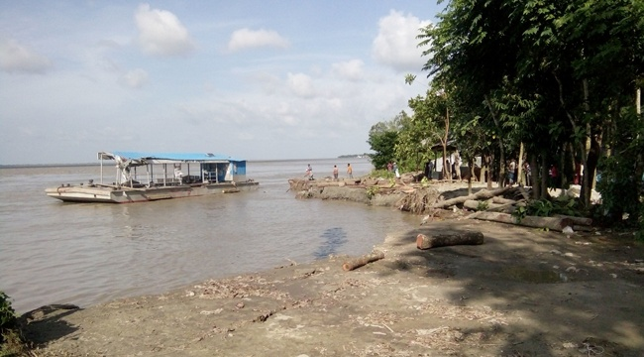
এসো চিত্রগুলো লক্ষ করি
রৌদ্র-দগ্ধ ধানক্ষেত
পদ্মা নদী
বৃষ্টি

Slide 4
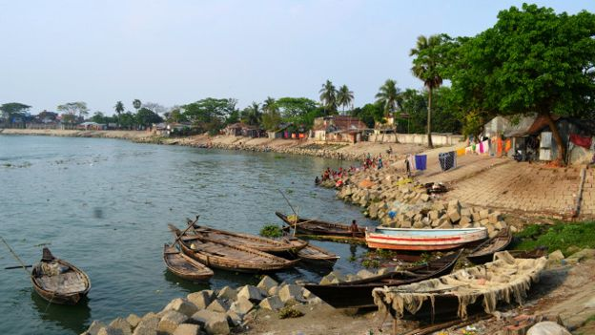
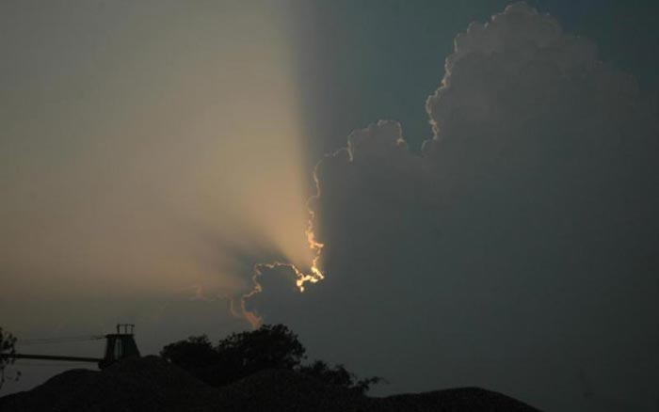
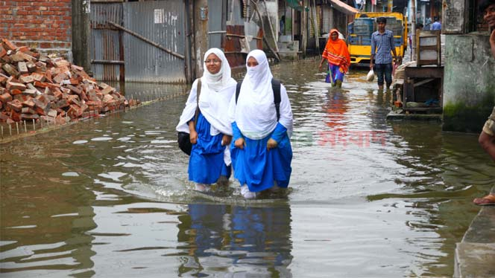
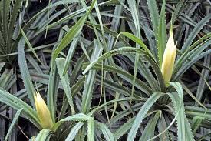
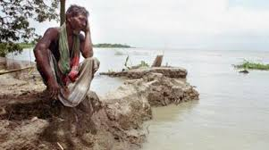
মেঘনা নদী
বিদুৎ চমকানো মেঘলা আকাশ
বিদুৎ রুপসী পরী
বন্যার পানি
কেয়া ফুল
নদী ভাঙ্গনের ছবি
উপরের চিত্রগূলোতে আমরা দেখতে পাচ্ছি কবি ফররুখ আহমদ রচিত ‘বৃষ্টি’ কবিতার কিছু বাস্তব চিত্র, যা কবিতার বাক্যের মধ্যে কবি তুলে ধরেছেন।

Slide 5
আজকের পাঠ
বৃষ্টি ফররুখ আহমেদ

Slide 6
শিখনফল
এই পাঠ শেষে শিক্ষার্থীরা………-
কবি পরিচিতি বলতে পারবে;
শুদ্ধ উচ্চারণে কবিতাটি আবৃত্তি করেত পারবে;
নতুন শব্দের অর্থ বলতে পারবে;
‘বৃষ্টি’ কবিতায় কবি ফররুখ আহমদের যে মনের ভাব প্রকাশ পেয়েছে তা বর্ণনা করতে পারবে ।

Slide 7
কবি
মৃতুঃতিনি ১৯৭৪ সালের ১৯ শে অক্টোবর মৃতু বরন করেন।
তার উল্লেখযোগ্য গ্রন্থঃসাত সাগরের মাঝি,সিরাজুম মুনীরা,নৌফেল ও হাতেম,মুহূত্যের কবিতা,পাখির বাসা,হাতেমতায়ী ইত্যাদি ।
কবি পরিচিতি
জন্মঃ ১৯১৮ সালের ১০ই জুন মাগুরা জেলার মাঝআইল গ্রামে জন্মগ্রহণ করেন।
লেখাপড়াঃ কলকাতা রিপন কলেজ থেকে আই.এ.পাস করেন। কলকাতার স্কটিশ চার্চ কলেজে দর্শনে অনার্স ও ইংরেজিতে অনার্সের ছাত্র ছিলেন।
কর্মজীবনে তিনি নানা পদে নিয়োজিত হন এবং ১৯৪৭ থেকে ১৯৭২সাল পর্যন্ত তিনি ঢাকা বেতারে স্টাফ রাইটার পদে নিয়োজি ছিলেন।
সাহিত্যের অবদানের জন্য তিনি বাংলা একাডেমী পুরস্কার, আদমজী পুরস্কার,একুশ পদকসহ (মরণত্তর)অনেক পুরস্কারে ভূষিত হন।

Slide 8
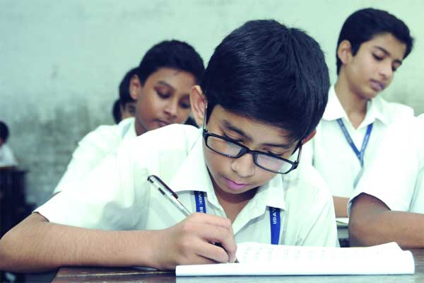
একক কাজ
(সময়: ২ মিনিট)
প্রশ্ন: কবি ফররুখ আহমেদের তিনটি কাব্যগ্রন্থের নাম উল্লেখ কর।

Slide 9
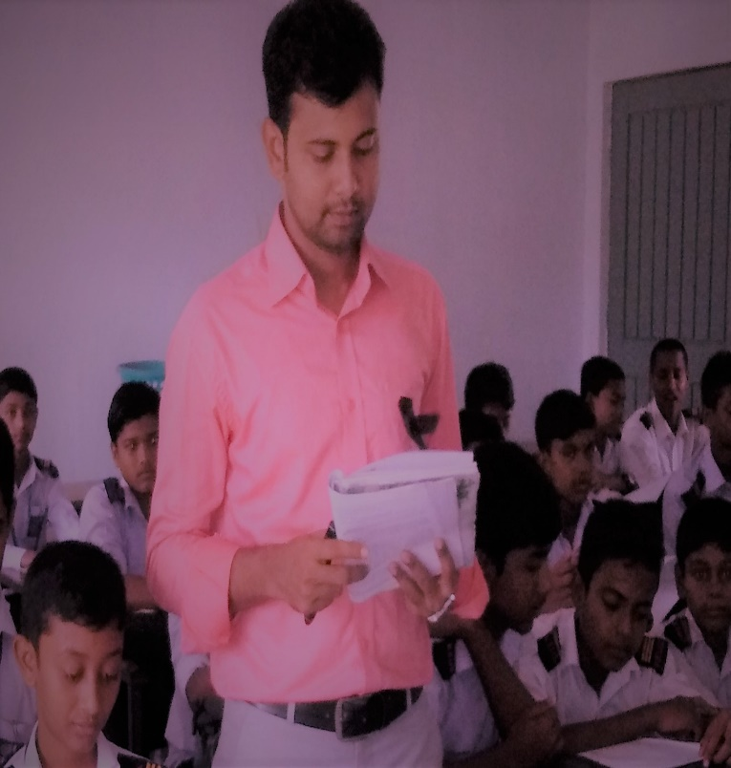
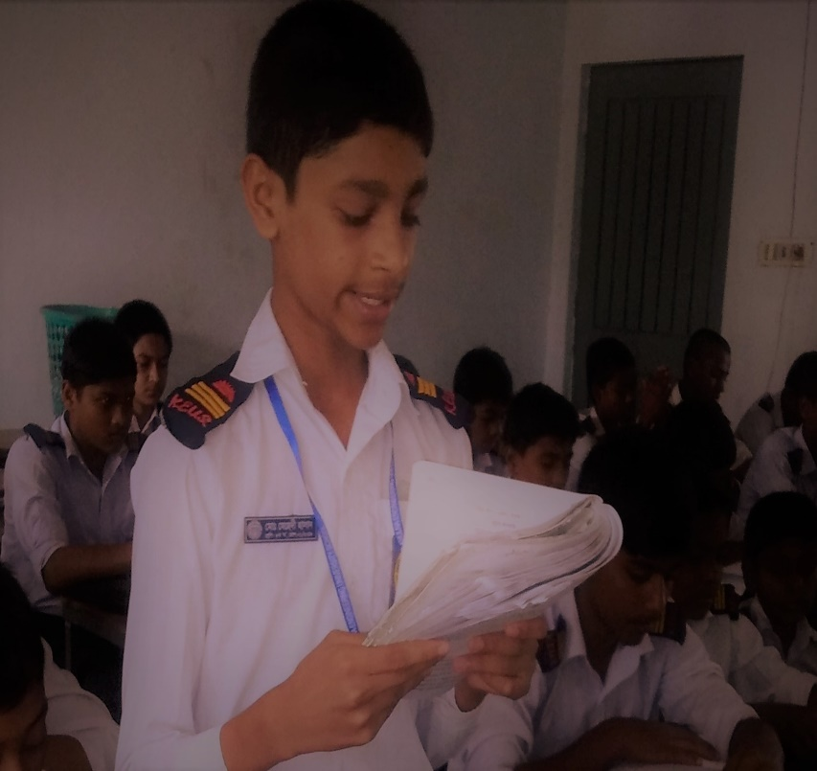
আদর্শপাঠ
সরবপাঠ

Slide 10
শব্দার্থ
সওয়ার- আরোহী
তৃষাতপ্ত - পিপাসায় কাতর
বিষন্ন মেদুর – বৃষ্টিবিহীন প্রকৃতির রুক্ষতা বৃষ্টির আগমনে দূরীভূত হয়েছে ।

Slide 11
জোড়ার কাজ
(সময়: ৫ মিনিট)
প্রশ্ন: সওয়ার, তৃষাতপ্ত, বিষন্ন মেদুর, শব্দগুলোর অর্থ দিয়ে বাক্য তৈরি কর।

Slide 12
বৃষ্টি এলো.... বহু প্রতীক্ষিত বৃষ্টি !- পদ্মা মেঘনার
দুপাশে আবাদি গ্রামে, বৃষ্টি এলো পুবের হাওয়ায়,
বিদগ্ধ আকাশ, মাঠ ঢেকে গেল কাজল ছায়ায়;
বিদু্ৎ-পরী মেঘে মেঘে হয়েছে সওয়ার।

Slide 13
দিকদিগন্তের পথে অপরুপ আভা দেখে তার
বর্ষনমুখর দিনে অরণ্যের কেয়া শিহরায়,
রৌদ্র-দগ্ধ ধানক্ষেত আজ তার স্পর্শ পেতে চায়,
নদীর ফাটলে বন্যা আনে পূর্ণ প্রাণের জোয়ার।

Slide 14
রুগ্ন বৃদ্ধ ভিখারির রগ-ওঠা হাতের মতন
রুক্ষ মাঠ আসমান শোনে সেই বর্ষণের সুর,
তৃষিত বনের সাথে জেগে উঠে তৃষাতপ্ত মন,
পাড়ি দিয়ে যেতে চায় বহু পথ, প্রান্তর বন্ধুর,
যেখানে বিস্মৃত দিন পড়ে আছে নিঃসঙগ নির্জন
সেখানে বর্ষার মেঘ জাগে আজ বিষন্ন মেদুর।

Slide 15
দলগত কাজ
বর্ষার ঋতুতে প্রকৃতি যে নব সাজে সজ্জিত হয় তার বিবরণ খাতায় লিখ।

Slide 16
মূল্যায়ন
1। কবি বিদুৎকে কার সংগে তুল না করেছেন ?
(ক) কন্যার
(খ) পরী
(গ) আলোর
(ঘ) বৃষ্টির
2। রুগ্ন বৃদ্ধ ভিখারির রগ – ওঠা হাতের মতন রুক্ষ মাঠ আসমান’- এই চিত্রকল্পে কী ফুটে উঠেছে?
(ক) বুভূক্ষ মাঠের চিত্র
(খ) বর্ষায় বাংলার প্রকৃতি
(গ) বৃষ্টিহীন মাঠের রুপ
(ঘ) প্রকৃতির বৈরিতা

Slide 17
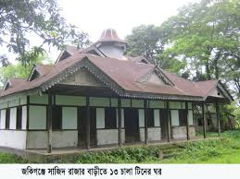
বাড়ির কাজ
কবি ফররুখ আহমদ রচিত ‘বৃষ্টি’কবিতাটি একটি বিশেষ ভাব প্রকাশ করে ব্যাখ্যা লিখে আনবে।

Slide 18
সবাইকে ধন্যবাদ

